Slide 1
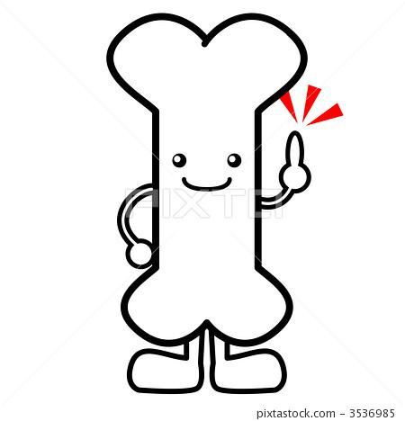
手部骨骼形狀與其承受負載 之最佳化設計
指導老師：林啟倫 老師
組員：陳奕誌、張元睿、吳享龍、陳韋傑

Slide 2

Team Members
姓名：陳奕誌
系級：機四乙
興趣：做最佳設計專題

Slide 3

姓名：張元睿
系級：機四甲
興趣：寫最佳設計作業

Slide 4

姓名：吳享龍
系級：機四甲
興趣：上最佳設計課程

Slide 5
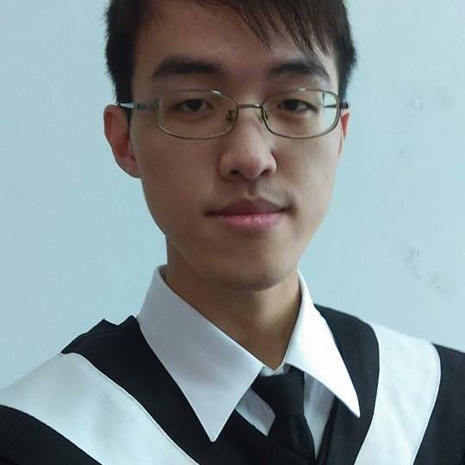
姓名：陳韋傑
系級：機四乙
興趣：讀最佳設計課本

Slide 6
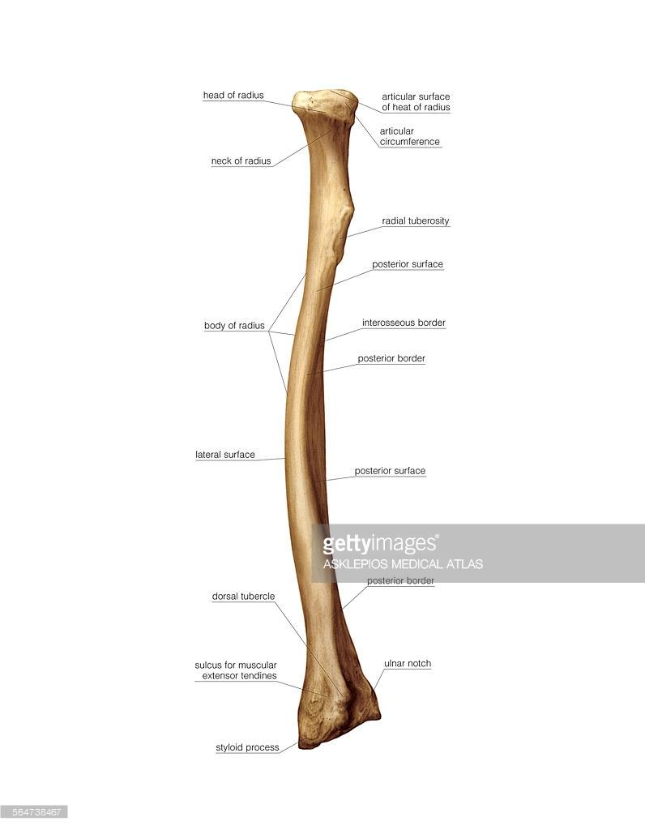
大綱
Introduction
Problem Statement
Methodology
Conclusion
Results
References

Slide 7
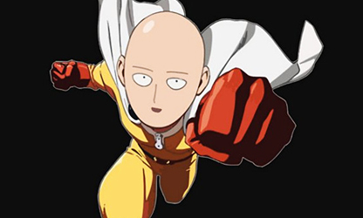

Slide 8
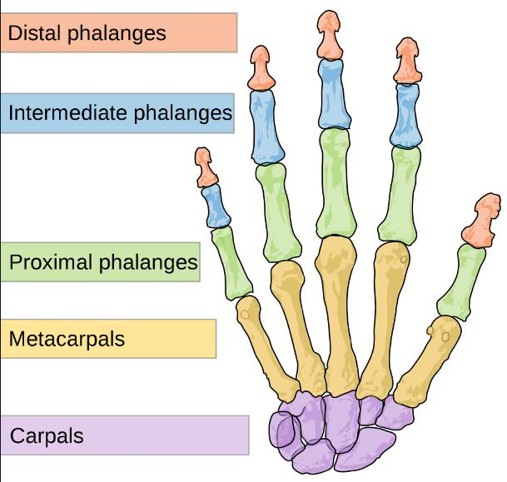
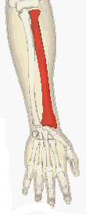
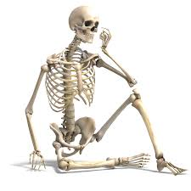
Introduction
人類出拳時，自身常常受骨折、斷裂、粉碎等傷害
在出拳時施打的力量與骨骼的結構至關重要
不同的骨骼尺寸下。出拳時，以不傷害手部骨頭為前提，所能承受的最大軸向應力
找出可施打最大力量的最佳化骨骼尺寸

Slide 9
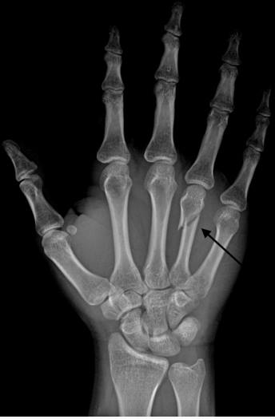
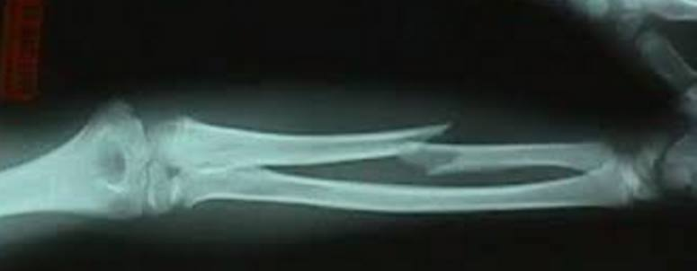
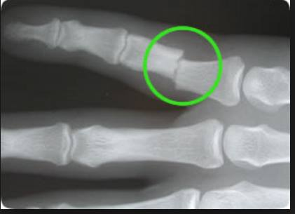
Problem Statement
Problem Description
最脆弱的骨頭(指骨、橈骨、掌骨)形狀最佳化
指骨：斷裂
橈骨：斷裂、挫屈
掌骨：斷裂、挫屈

Slide 10
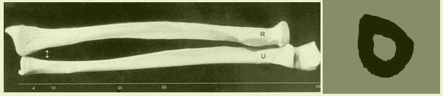
Problem Description
合理的假設與簡化下研究人的拳頭承受撞擊的動作
橈骨最佳化
在什麼尺寸下能承受最大的負載而不會造成挫屈、斷裂?

Slide 11
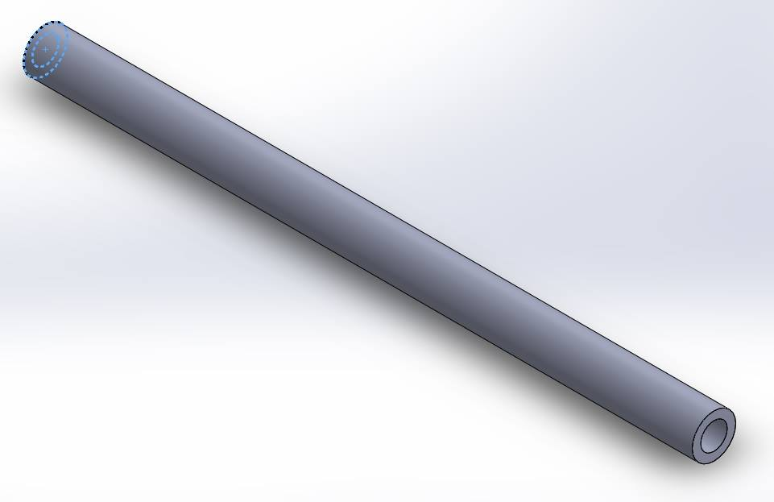
Assumptions
骨頭視為圓柱狀(內外徑比例固定)
材料均質、具等向性
由拳頭傳遞至橈骨的能量為原來的80%
受力時手腕不彎曲，僅承受正向應力
僅考量應力破壞，不考慮關節破壞

Slide 12
Data and Information Collection
所需資料 | 資料來源
橈骨楊氏係數 | [1]小腿脛骨(18GPa)
橈骨抗壓強度 | [2]股骨(170kg/cm2)
橈骨長度 | [5][6]
內外徑比 | [7][8][9]1:0.61
橈骨半(外)徑 | [7][8][9]

Slide 13
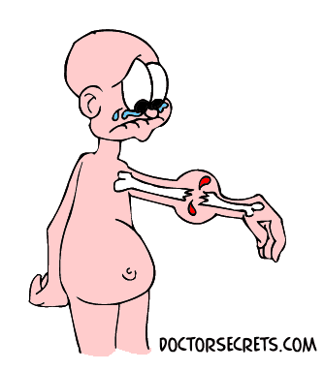



Objective Function
$${maximize F}_{buckle}=\frac{4π^{2}EI}{L_{e}^{2}}$$
$$I=\frac{π(R^{4}−r^{4})}{32}$$
$$L_{e}=kL , k=1$$

Slide 14
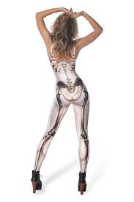
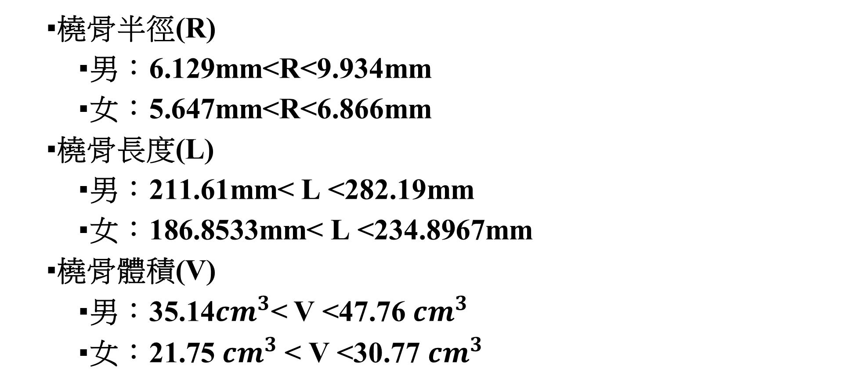
Constraints
橈骨半徑(R)
男：6.129mm<R<9.934mm
女：5.647mm<R<6.866mm
橈骨長度(L)
男：211.61mm< L <282.19mm
女：186.8533mm< L <234.8967mm
橈骨體積(V)
男：35.14${cm}^{3}$< V <47.76 ${cm}^{3}$
女：21.75 ${cm}^{3}$< V <30.77 ${cm}^{3}$

Slide 15
Methodology
實行方法
圖解法(Graphical method)
KKT(Karush-Kuhn-Tucker) Condition

Slide 16
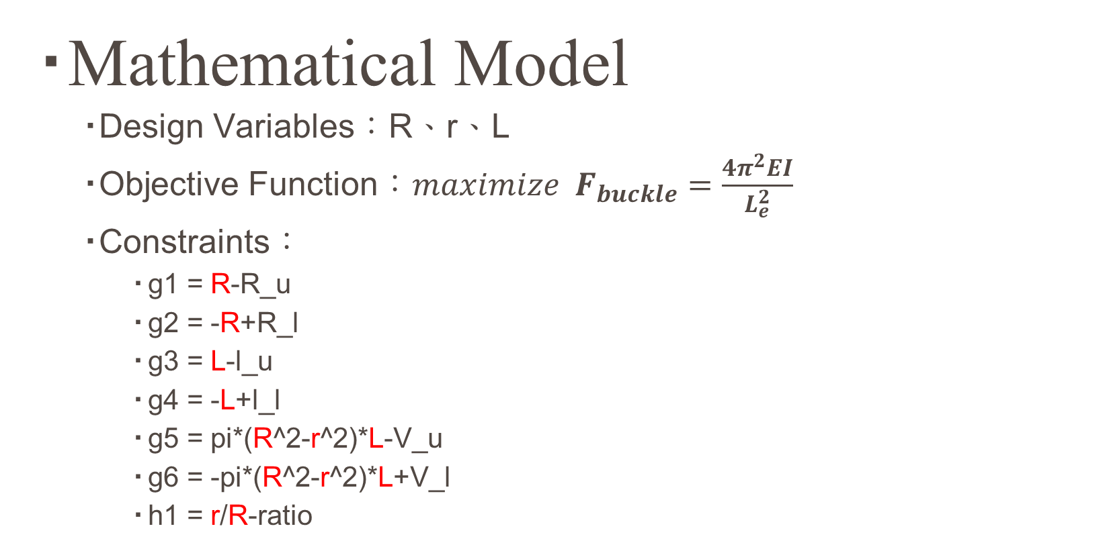
Mathematical Model
Design Variables：R、r、L
Objective Function：${maximize F}_{buckle}=\frac{4π^{2}EI}{L_{e}^{2}}$
Constraints：
g1 = R-R_u
g2 = -R+R_l
g3 = L-l_u
g4 = -L+l_l
g5 = pi*(R^2-r^2)*L-V_u
g6 = -pi*(R^2-r^2)*L+V_l
h1 = r/R-ratio

Slide 17
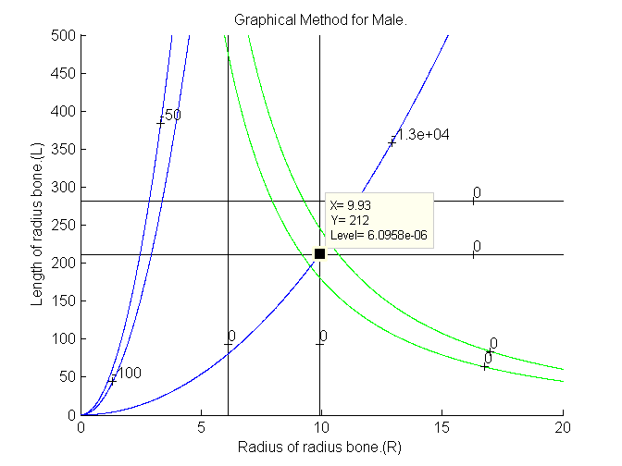
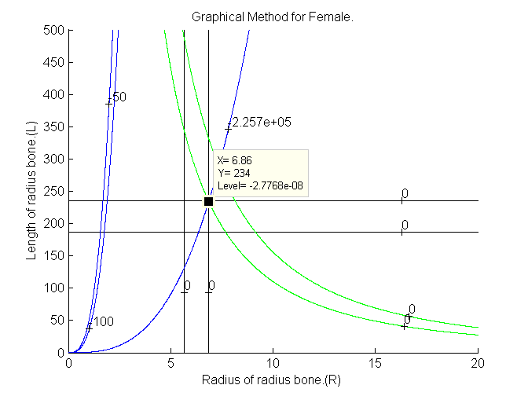
Graphical method

Slide 18
KKT
$$L=f+\sum_{i=1}^{6}{u_{i}g_{i}+}\sum_{i=1}^{1}{h_{i}v_{i}}$$
L=f+∑_(𝑖=1)^6▒〖𝑢_𝑖 𝑔_𝑖+〗 ∑_(𝑖=1)^1▒〖ℎ_𝑖 𝑣_𝑖 〗
Solve $\frac{∂L}{∂x}=0 ; \frac{∂L}{∂u}=0$ ; $\frac{∂L}{∂s}=0$
Solve 𝜕𝐿/𝜕𝑥=0 ; 𝜕𝐿/𝜕𝑢=0 ; 𝜕𝐿/𝜕𝑠=0
篩選條件 $${s_{i}}^{2}≥0 ; u_{i}≥0 ; x_{i}>0;$$ All variables are real number.
篩選條件 〖𝑠_𝑖〗^2≥0 ; 𝑢_𝑖≥0 ; 𝑥_𝑖>0; All variables are real number.

Slide 19
Results
 |  | 作圖法 |  |  | KKT
 |  | 長度(mm) | 半徑(mm) | 力(N) | 長度(mm) | 半徑(mm) | 力(N)
男 | 平均 | 246.9 | 8.0315 | 4102.5 | 246.9 | 8.0315 | 4102.5
 | 最佳 | 212 | 9.93 | 13003 | 211.61 | 9.934 | 13072
女 | 平均 | 210.875 | 6.2565 | 2071 | 210.875 | 6.2565 | 2071
 | 最佳 | 234 | 6.86 | 2430.9 | 233.89 | 6.866 | 2441.7

Slide 20



Conclusion
$$F_{fracture}=σ_{u}×(R^{2}−r^{2})π$$
$$σ_{u}=170 \frac{Kg}{{cm}^{2}}$$
將橈骨半徑(R)固定後，就算橈骨長度(L)最長時
，相同半徑(R)的情況下計算出之挫屈強度仍然比破
壞強度大。$F_{fracture}≪F_{buckling}$
Male | R(mm) | L(mm) | F(N)
Buckling | 9.934 | 211.61 | 13003
 | 9.934 | 245 | 9752
Fracture | 9.934 | -- | 3246
Female | R(mm) | L(mm) | F(N)
Buckling | 6.866 | -- | --
 | 6.866 | 234.9 | 2430.9
Fracture | 6.866 | -- | 1551

Slide 21
所以最佳化的條件為橈骨半徑(R)最大時，即所能承受的力最大。
最佳化尺寸：
男：R=9.934(mm)時，橈骨所能承受最大力為3246牛頓， 出拳時所能承受最大力為4058牛頓
女：R=6.866(mm)時，橈骨所能承受最大力為1551牛頓， 出拳時所能承受最大力為1939牛頓

Slide 22
References
[1] http://zhidao.baidu.com/question/559076242.html
[2] http://hksports.net/hkpe/anatomy_physiology/skeletal_system.htm
[3] Polat, Comert, Atalar, Acar, and Tuccar, 2011,”Safe Percutaneous Pinning For Subcapital Fifth Metacarpal Fractures: An Anatomical Study”, Department of Anatomy.06100 Sihhiye – Ankara, Turkey
[4] Alexander, and Viktor, 2010,” Proportions of Hand Segments”, Int. J. Morphol., 28(3):755-758
[5] http://www.mohw.gov.tw/CHT/DOS/Statistic.aspx?f_list_no =312&fod_list_no=2215
[6] http://www.nmns.edu.tw/public/exhibit/2009/work/know-1.htm
[7] Neu, Rauch, Manz, Schœnau, 2001, “Modeling of Cross-sectional Bone Size, Mass and Geometry at the Proximal Radius: A Study of Normal Bone Development Using Peripheral Quantitative Computed Tomography”, International Osteoporosis Foundation and National Osteoporosis Foundation
[8] Riggs, Melton, Robb, Camp, Atkinson, Peterson, 2004, “Population-Based Study of Age and Sex Differences in Bone Volumetric Density, Size, Geometry, and Structure at Different Skeletal Sites”, JOURNAL OF BONE AND MINERAL RESEARCH
[9] Bouxsein, Myburgh, Meulen,, Lindenberger, Marcus, 1993, “Age-Related Differences in Cross-Sectional Geometry of the Forearm Bones in Healthy Women”, Calcified Tissue International
[10] Moushira, Ayman, Walaa, Eslam, Hala, 2015,” Cross-sectional analysis of long bones in a sample of ancient Egyptians”, Egyptian Society of Radiology and Nuclear Medicine
[11] Elena, Elena, Andrés, Enrique, 2012, “Determining sex by bone volume from 3D images: discriminating analysis of the tali and radii in a contemporary Spanish reference collection”, International Journal of Legal Medicine
[12] R. C. Hibbeler, Mechanics of Materials, An Adapted Version, Prentice Hall, Inc.
[13] Jasbir S. Arora, 2011, Introduction to Optimum Design, Academic Press

Slide 23
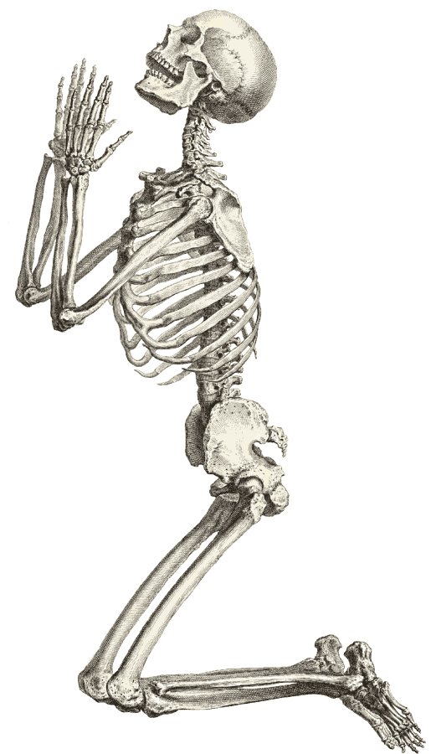
Q&A

